Slide 1
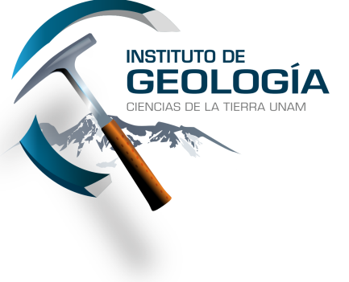
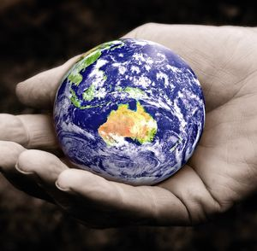
TEMAS DE FRONTERA EN CIENCIAS DE LA TIERRA
Elena Centeno García
Instituto de Geología UNAM
centeno@unam.mx

Slide 2



Objetivos
Hablar sobre las áreas de especialidad de las Ciencias de la Tierra que son un reto a nivel mundial.
Explorar alternativas de desarrollo profesional, que además son importantes para el país.

Slide 3

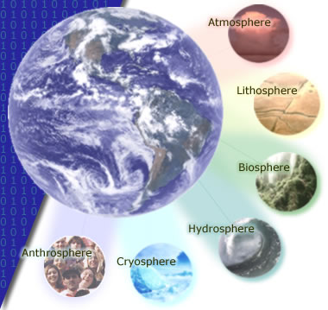
Temas de Frontera Sistema Terrestre
Los sistemas terrestres son variables en espacio y tiempo.
Hay una gran cantidad de conocimiento sobre la dinámica de componentes individuales de los sistemas terrestres.

Slide 4
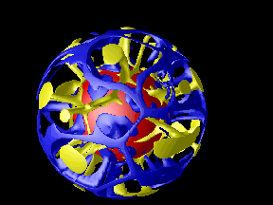
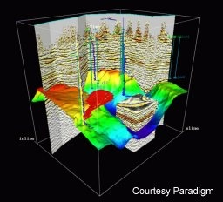
Temas de Frontera Sistema Terrestre
Grandes volúmenes de datos físicos, químicos, geológicos, biológicos.
Desarrollo de modelos 3-D
4-D (3-D/tiempo)

Slide 5
No se cuenta con el conocimiento de cómo funciona La Tierra como un sistema
RETOS
Desarrollar un conocimiento integrado y multi escalar de los diversos procesos terrestres, acoplado en tiempo y espacio.
Mejorar la resolución y capacidades para el modelado, y generar modelos predictivos de que tan rápido cambian estos sistemas
Determinar que tan resistentes son estos procesos a la intervención humana

Slide 6
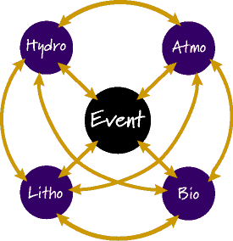
Metodología de Análisis del Sistema Terrestre
Se selecciona un evento
Se determina el efecto o proceso de ese evento en las distintas geoesferas
Ejemplo:
evento antropogénico
TALA DE BOSQUES
Cuantificarlo y conectarlo en el modelo a través de……
modelo químico…….. físico………

Slide 7
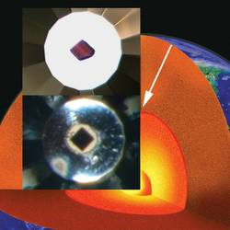
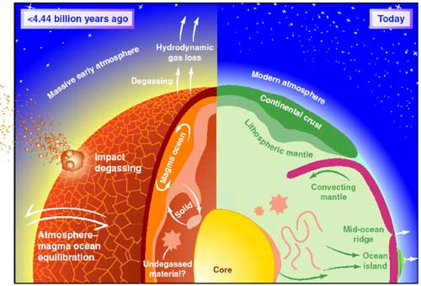
Temas de Frontera
Composición y estructura
del interior del planeta
Composición en debate
Hierro, Níquel
Otros elementos ligeros
oxígeno, sílice ( O, Si)
azufre, carbono, potasio, fósforo e hidrógeno ( S, C, K, P, H)
Cosmoquímica
Modelos previos: concentración de metales en el núcleo primitivo
Contenido de metales en las capas superficiales originado por bombardeo de meteoritos (agua, carbono y otros elementos)
Todo es experimental.

Slide 8
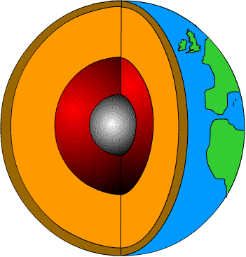
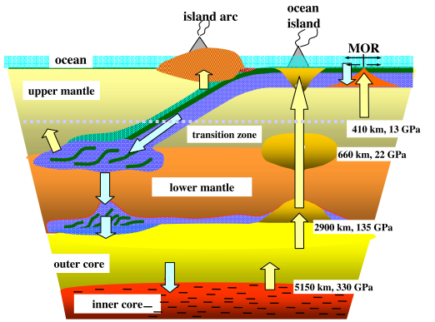
El papel del agua ….
Transferencia de oxígeno e hidrógeno

Slide 9
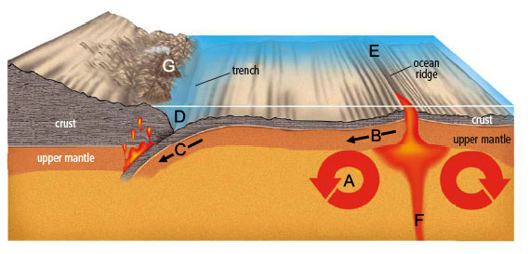
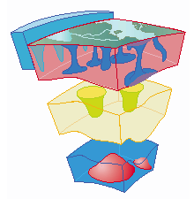
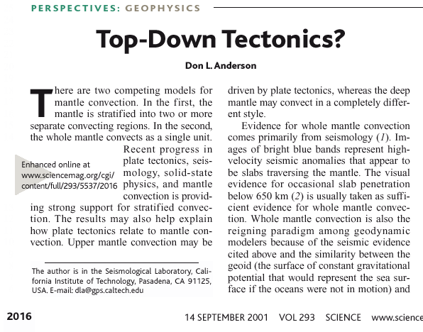

Temas de Frontera
1) Convección por calentamiento desde abajo
Interacción con la Litosfera
2) Convección gobernada desde arriba por la subducción

Slide 10
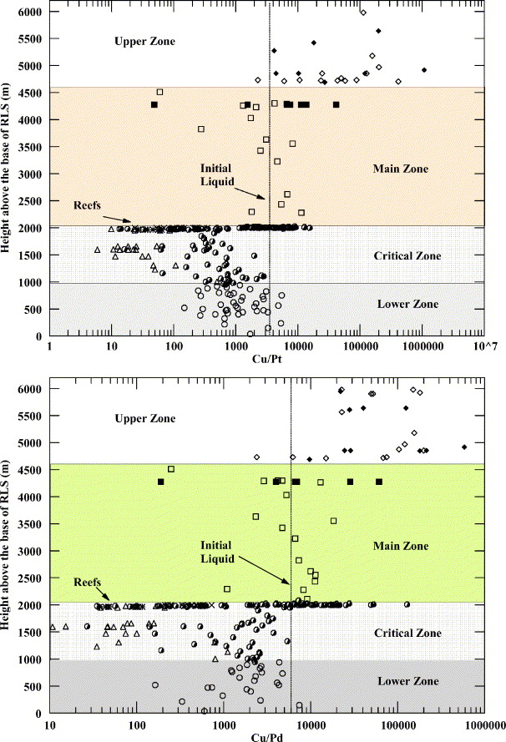
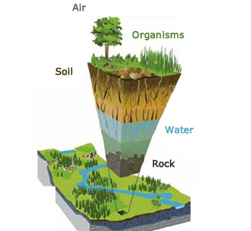
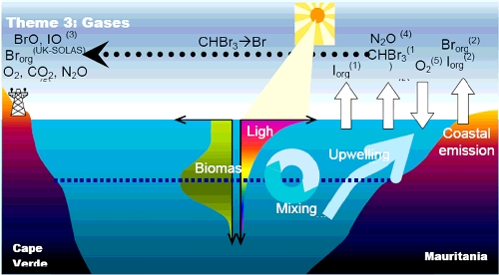

Temas de Frontera
Entender los procesos complejos de la Zona Crítica Crítica
Entender las reacciones químicas y transferencia de elementos entre la roca, el suelo, el agua, la biota y atmósfera.
Entender la respuesta de éste sistema complejo a la influencia de la actividad humana, al cambio climático y a los procesos tectónicos.
Crear modelos y realizar predicciones a mediano y largo plazo.

Slide 11
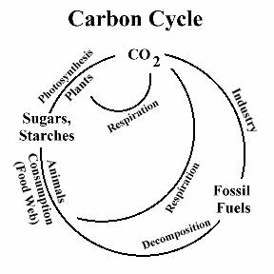
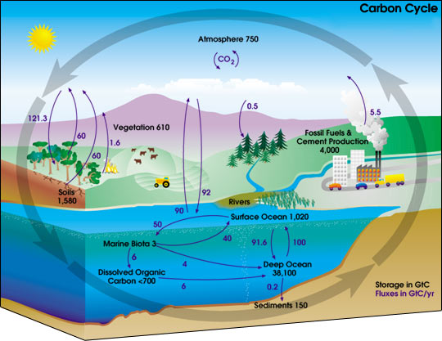
Ciclo del Carbono

Slide 12
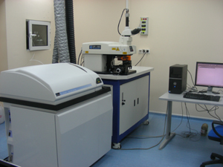
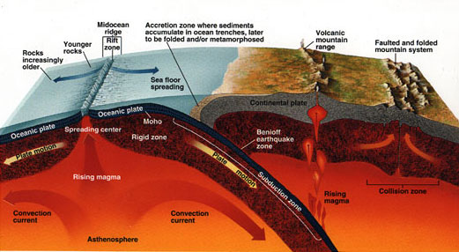
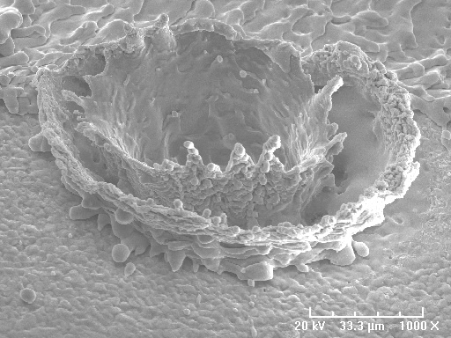
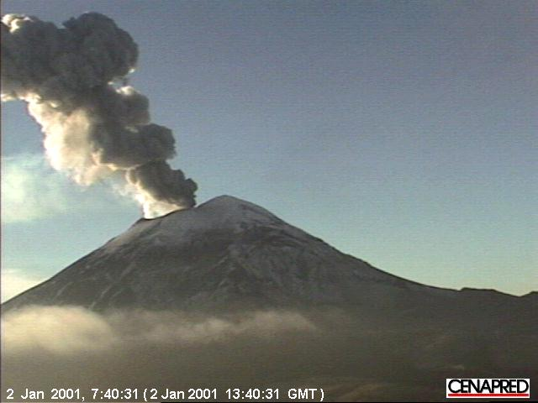
Temas de Frontera
Nuevas Metodologías
Nuevas Tecnologías
Métodos para la separación de elementos e isótopos incluidos en fases minerales complejas.
Modelado del comportamiento de elementos e isótopos a lo largo de un proceso natural
Instrumental capaz de medir elementos/isótopos en cantidades de ppb o en puntos de la red cristalina

Slide 13
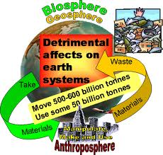
Sustentabilidad/Sostenibilidad
Frontera en Ciencias de la Tierra
“Ciencia Básica” Ciencia Aplicada
Desarrollo sustentable: aquel que satisface las necesidades del presente sin comprometer las necesidades
de las futuras generaciones.
SOCIAL
AMBIENTAL
ECONÓMICO
SOPORTABLE
EQUITATIVO
VIABLE
Desarrollo sostenible: mejora de la calidad de vida dentro de los límites
de los ecosistemas.

Slide 14
Sustentabilidad/Sostenibilidad
RECURSOS MATERIALES NATURALES
Minerales
Agua
RECURSOS ENERGÉTICOS
Hidrocarburos
Calor - Geotermia
CONDICIONES AMBIENTALES
Peligros Naturales
Contaminación e impacto de actividad humana
Medio ambiente y Salud

Slide 15
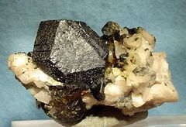
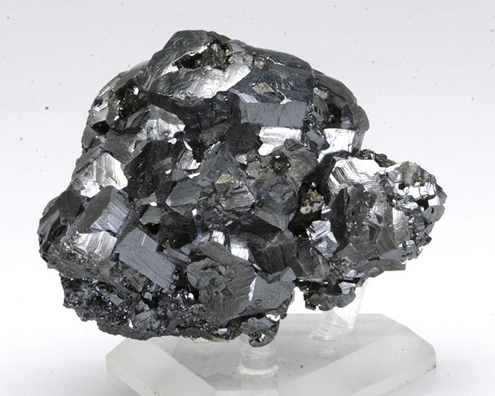
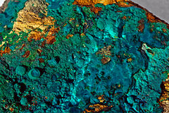
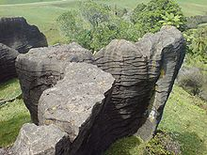
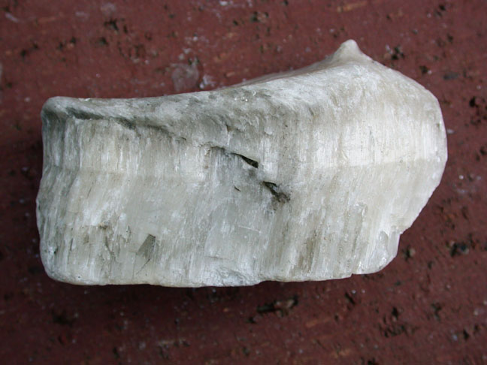
Yacimientos Minerales más importantes de México
Metálicos
No metálicos
Esfalerita
Plata
Oro
Hierro
Cobre
Zinc
Caliza (cemento y cal)
Yeso
Caolín
Arcillas industriales
Crisocola
Pyrargyrita
Caliza
Yeso

Slide 16
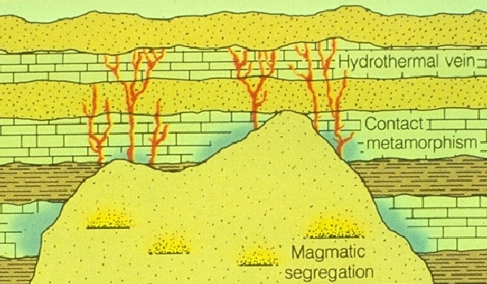
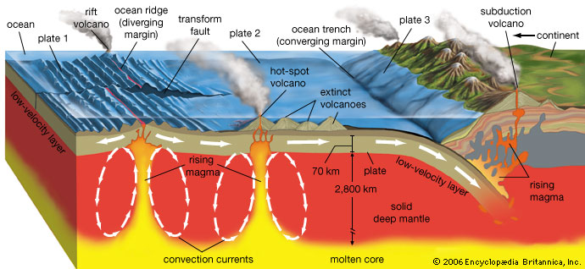
Origen Minerales de México
Metálicos asociados a rocas ígneas (materiales provenientes del interior –magma- que sube a la superficie)

Slide 17
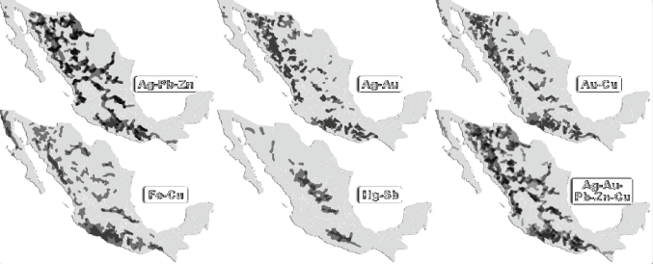
Recursos Minerales de México
Los metales más explotados en México son:
Oro (Au), plata (Ag), cobre (Cu), zinc (Zn), plomo (Pb) y hierro(Fe)
La mina de Fresnillo, primer productor de plata en el Mundo

Slide 18
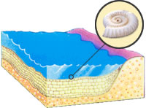
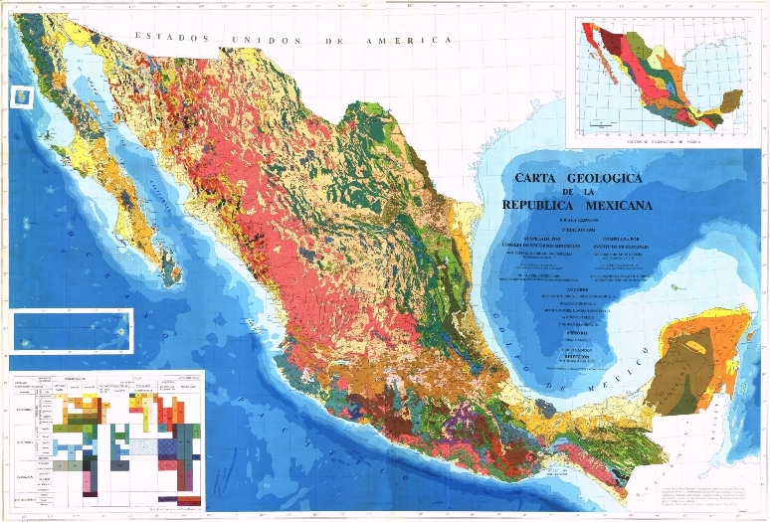
No metálicos

Slide 19
Algunos datos
Inversión total en minería
Millones de Dólares
Valor de la producción minero-metalúrgica
$9,319 Millones de Dólares

Slide 20
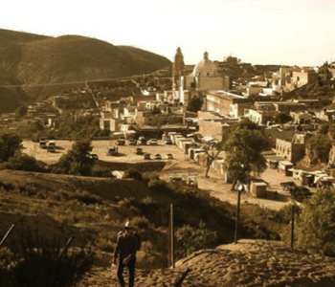
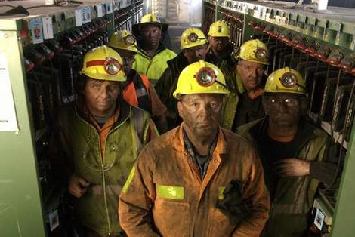
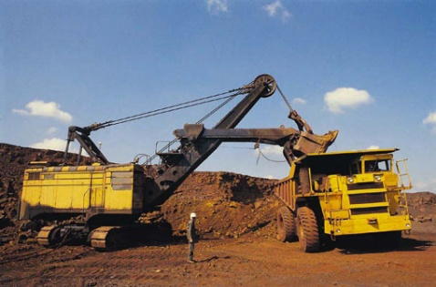
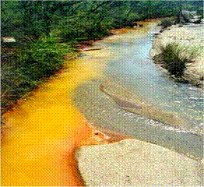
Sustentabilidad/Sostenibilidad
MINERÍA
SOCIAL
Pueblos
Propietarios
Condiciones
Trabajadores
AMBIENTAL
ECONÓMICO
SOPORTABLE
EQUITATIVO
VIABLE
Ganancia/Inversión
Contaminación
Destrucción de ecosistemas

Slide 21


Minería Problemática Compleja
Legislación
Supervisión
Integración - Interdisciplina
EXPLOTACIÓN
NECESIDAD – SOCIEDAD
MATERIA PRIMA/EMPLEOS
CONSUMO CONTROLADO
REUSO Y RECICLADO

Slide 22
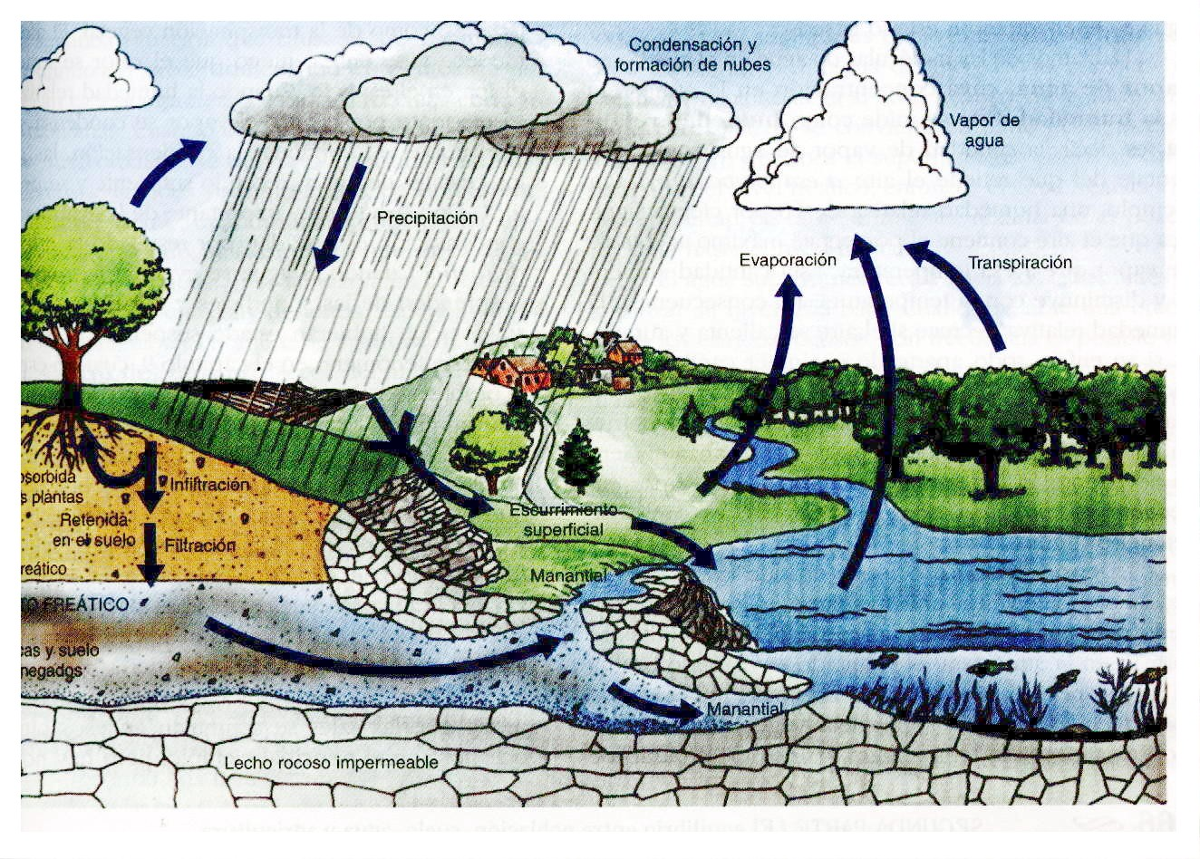
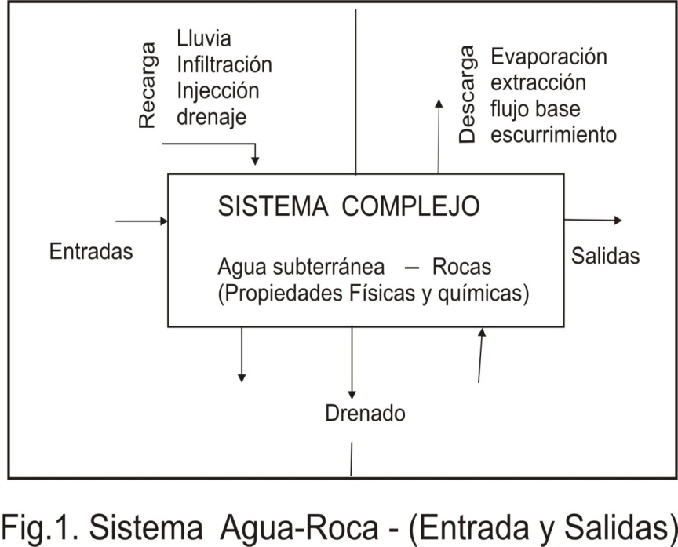
El Ciclo Hidrológico

Slide 23
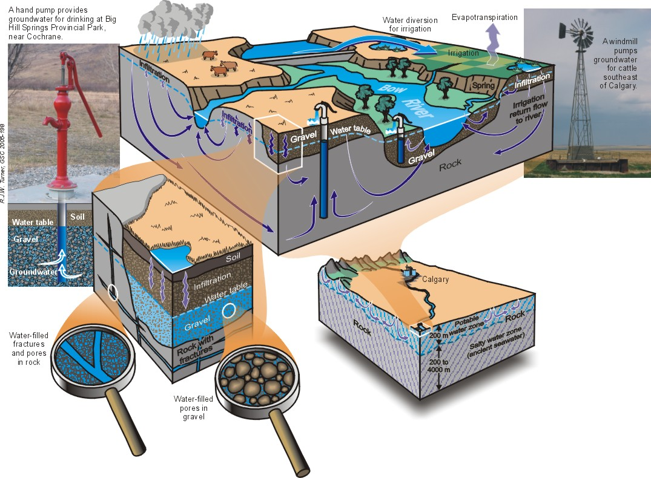

Slide 24
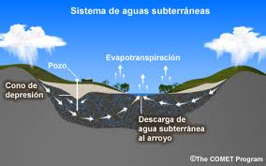
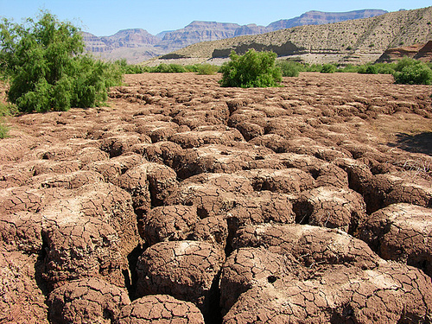
Extracción mayor que la recarga
La extracción de agua a través de pozos ha reducido el nivel freático.
El agua está a mayor profundidad, llegará el momento de que será impagable su extracción.
Efecto en superficie
Los lagos se secan
La arcilla que se ha acumulado por miles de años en el valle se contrae y fractura

Slide 25
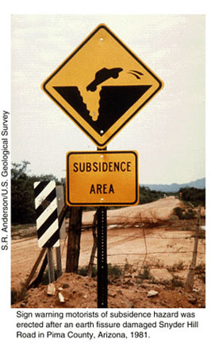
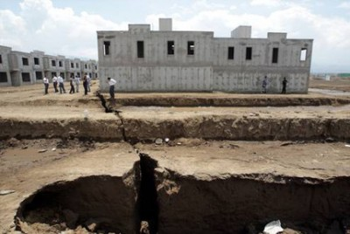
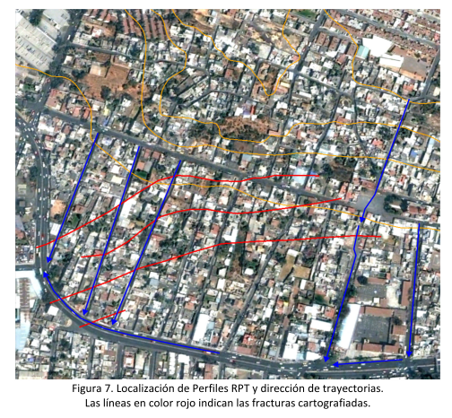
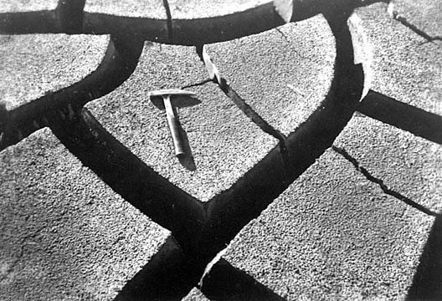
La contracción de las arcillas por el exceso de bombeo de agua ha producido hundimientos y fracturamientos importantes en la Cuenca de México

Slide 26
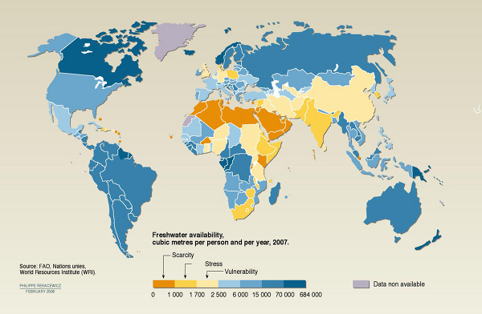

Reservas mundiales de Agua

Slide 27
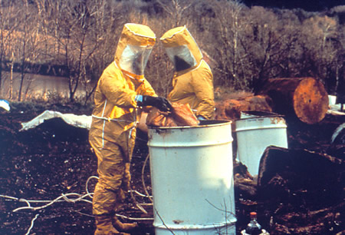
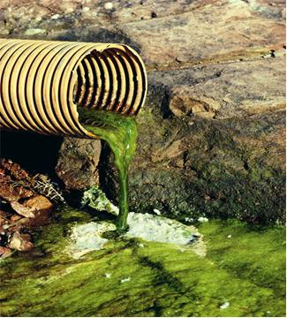
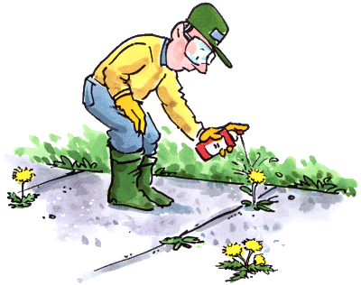


Contaminación
Metales
Sales
Aceites
Pesticidas
Medicamentos

Slide 28








Slide 29



Organismos caen
Concentración de materia orgánica
Hidrocarburo
Sólido
Kerógeno
Líquido
Aceite
Fondo
Marino
Gas
Gas
Carbón
Abundantes organismos
(costa y mar somero)
Sedimento que los cubra rápidamente
Enterramiento rápido, proceso continuo por tiempo largo
Varios kilómetros de espesor de sedimento

Slide 30




Retos Exploración y modelado de yacimientos

Slide 31






Slide 32

RESERVAS MUNDIALES DE PETRÓLEO
miles de millones de barriles

Slide 33





Localización
Hidrocarburos

Slide 34





Sustentabilidad/Sostenibilidad
HIDROCARBUROS
SOCIAL
AMBIENTAL
ECONÓMICO
SOPORTABLE
EQUITATIVO
VIABLE

Slide 35







DEMANDA

Slide 36

Energías Alternas Geotermia-Solar

Slide 37
Sustentabilidad/Sostenibilidad
RECURSOS MATERIALES NATURALES
Minerales
Agua
RECURSOS ENERGÉTICOS
Hidrocarburos
Calor - Geotermia
CONDICIONES AMBIENTALES
Peligros Naturales
Contaminación e impacto de actividad humana
Medio ambiente y Salud

Slide 38
Peligros Naturales
Es utilizado en referencia a todos los fenómenos atmosféricos, hidrológicos, geológicos (especialmente sísmicos y volcánicos) que afectan de manera directa o indirecta a la sociedad.
Determinar la naturaleza del peligro:
a. Comienzo súbito versus comienzo lento
b. Eventos controlables versus eventos inmutables
c. Frecuencia versus severidad
d. Medidas de mitigación para resistir el impacto versus medidas de mitigación para evitar el impacto

Slide 39


PELIGROS GEOLÓGICOS
La convección interna hace que las placas se muevan y desplacen, choquen entre sí o que una se hunda por debajo de la otra
En los límites de placas se producen terremotos, volcanes y fallas

Slide 40

México Placas Tectónicas
Falla de San Andrés y el Rift del Golfo de California
NORTEAMÉRICA
PACÍFICO
Dorsal del Pacífico
Cadena volcánica submarina
Zona de subducción
COCOS

Slide 41

Sismos (terremotos) y volcanes son originados por el movimiento de las placas
Sismos más importantes en México

Slide 42


Terremotos sismos de mayor magnitud
5 sismos ~6.5 cada 4 años (160 en 100 años de historia sísmica del país)
100 sismos ~4.5 al año
1 sismo ~7.5 cada 10 años
1 sismo ~ 9 cada 90 años

Slide 43






Principales Peligros Geológicos asociados a Terremotos
 | Fenómenos Geológicos que causan los Terremotos
 | A. Sacudimiento del terreno
 | B. Fallamiento en superficie
 | C. Deslizamientos y licuefacción
 |  | Avalanchas de roca 2. Flujos rápidos del suelo 3. Caídas de roca
 |  | 4. Diques de arena 5. Volcanes de lodo
 |  | 6. Plegamiento de sedimentos
 | D. Tsunamis

Slide 44






Slide 45


Volcanes activos
Popocatepetl

Slide 46

Deslizamientos-factores que los provocan
Naturales:
Pendientes Pronunciadas
Sustrato Inestable
Fenomenos meteorológicos extremos
Antropogénicos:
1) Cortes por obras civiles
2) Tala inmoderada de la vegetación natural.
3) Agricultura y ganadería

Slide 47

DESERTIFICACIÓN
Cuando ocurren los deslizamientos, puede darse la pérdida total del suelo, con lo cual es imposible regenerar la vegetación original del sitio, causando el proceso conocido como desertificación.
La deforestación acelera la
erosión y la evolución del paisaje

Slide 48



Pérdida del suelo,
aumento en la carga de sedimentos de los ríos
Oaxaca

Slide 49




Slide 50

CAMPAÑA DE EDUCACIÓN DE LA POBLACIÓN
ACCIONES
PLAN DE EMERGENCIA DE SIEMBRA DE ÁRBOLES PARA LA RETENCIÓN DEL SUELO
PLAN A LARGO PLAZO DE EXPLOTACIÓN CONTROLADA DE LOS BOSQUES DISEÑADO PARA LAS CONDICIONES PARTICULARES DE LA REGIÓN
El Suelo,
Es un tesoro subvaluado en los países en desarrollo
Políticas nacionales inexistentes para su protección

Slide 51




Los ciclos naturales han sido alterados por la actividad humana
Cambios en los fenómenos
Hidro-meteorológicos

Slide 52



Temas de Frontera
Contaminación Ambiental
Manejo de Residuos
Impacto ambiental de basureros, transferencia de contaminantes al suelo, agua y atmósfera.
Contaminación por actividad minera.
Contaminación por derrames de petróleo
Remediación

Slide 53


Temas de Frontera
Geología
Médica
Influencia de los factores ambientales ordinarios sobre la distribución geográfica de problemas de salud en el hombre y los animales.
Los elementos esenciales y tóxicos en el lecho de roca o suelos pueden convertirse en un riesgo directo para los humanos y la salud animal y pueden ser la causa de deficiencia o toxicidad.
La enfermedad de Keshan (musculo del corazón) en China causada por contenidos muy bajos de selenio en el lecho de roca, suelos y aguas naturales.
Fluorosis dental en
San Luis Potosí causada
por altas concentraciones
naturales de Flúor.

Slide 54


Sustentabilidad/Sostenibilidad
Peligros Geológicos
Planeación
Ordenamiento/Supervisión
Educación
Legislación
Reubicación
SOCIAL
AMBIENTAL
SOPORTABLE
ECONÓMICO
EQUITATIVO
VIABLE

Slide 55



Educar sobre el origen de los recursos y los fenómenos naturales y su impacto
Mejorar las condiciones de vida y fortalecer una conciencia geológico-ambiental
Desarrollar sistemas de producción más eficientes
Promover menor desperdicio y aumentar el reciclado

Slide 56
Sustentabilidad/Sostenibilidad
Frontera en Ciencias de la Tierra
“Ciencia Básica” Ciencia Aplicada
SOCIAL
AMBIENTAL
ECONÓMICO
SOPORTABLE
EQUITATIVO
VIABLE
GRACIAS!

